Slide 1










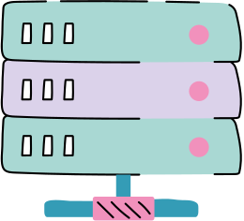
Inventario para la panaderia "Los panes de la Rumiñahui"
GRUPO 5:
DIEGO CASIGNIA
AXEL HERRERA
FERNANDO SANDOVAL

Slide 2


Planteamiento del problema
Se identifica la necesidad de contar con una solución tecnológica que aborde de manera integral las limitaciones y deficiencias actuales en el control de inventario en la panadería. El problema central radica en la falta de herramientas especializadas que permitan un seguimiento detallado y automatizado del inventario, desde la recepción de materias primas hasta la disponibilidad de productos finales. Las panaderías, en su mayoría, dependen de métodos manuales y sistemas desarticulados que resultan propensos a errores humanos, pérdida de productos por caducidad y una mala planificación de la producción.

Slide 3
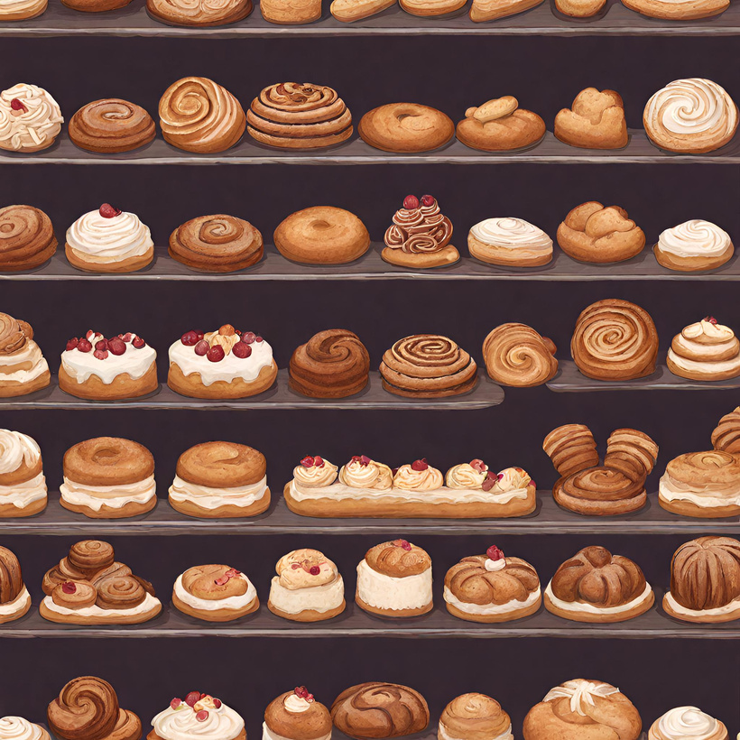
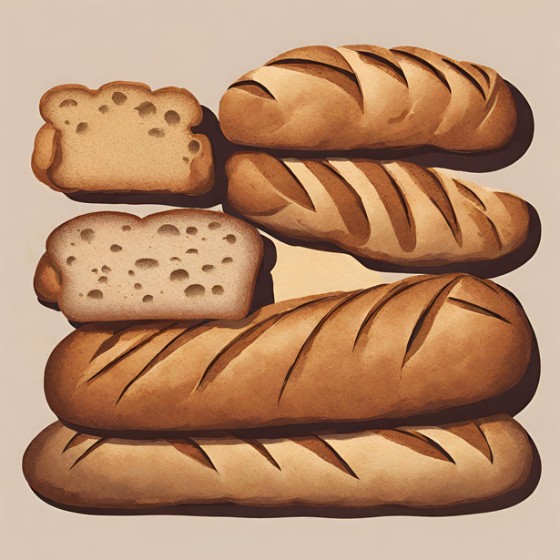

Objetivo principal: Desarrollar un software de gestión de inventario para panaderías que garantice una administración eficiente del local.
Surge la necesidad de un software específico para panaderías debido a la naturaleza perecedera de sus productos y la necesidad de una gestión precisa de las existencias.
Facilitar la administración del local, permitiendo un control total sobre inventarios, ventas y operaciones diarias.

Slide 4

Objetivos del Proyecto
Desarrollar un software intuitivo y fácil de usar que permita una gestión eficiente del inventario.
Garantizar que el software cumpla con los estándares de calidad especificados por el cliente, proporcionando una experiencia fluida y efectiva para el usuario.
Integrar funcionalidades que ayuden en la gestión del tiempo y optimicen las operaciones diarias del negocio, como la generación de informes y la automatización de tareas.
Proveer una interfaz de usuario intuitiva y adaptable que reduzca la curva de aprendizaje del personal y promueva una rápida adopción del sistema.

Slide 5

Ideas a Defender
Seguridad y confiabilidad del software: Destacar la importancia de proteger los datos del negocio y garantizar que el sistema funcione de manera estable y segura.
Integración de funcionalidades de gestión del tiempo: Explicar cómo el software puede ayudar a los propietarios y gerentes de panaderías a optimizar su tiempo y recursos, permitiéndoles enfocarse en áreas críticas del negocio.
Interfaz de usuario intuitiva y adaptable: Demostrar cómo una interfaz fácil de usar facilita la adopción del sistema por parte del personal y mejora la eficiencia en su uso diario, lo que a su vez puede aumentar la productividad y la satisfacción del cliente.
Implementación de una base de datos eficiente con lenguaje SQL: Detallar cómo una base de datos bien estructurada y gestionada puede mejorar la gestión del inventario, permitiendo un almacenamiento y recuperación eficientes de los datos para una toma de decisiones informada.

Slide 6


Alcance del proyecto
Desarrollo de un sistema de inventario para una panadería que incluye características como seguridad de ingreso, notificaciones de agotamiento de productos, capacidad para ingresar nuevos productos, análisis de ventas y generación de informes detallados.
Tiene como objetivo de proporcionar una solución completa y eficiente para la gestión del inventario y las ventas del negocio.

Slide 7



Resultados Esperados
ADAPTABILIDAD
USABILIDAD
CALIDAD
La intención es que este software no solo beneficie a panaderías, sino que también pueda aplicarse a una variedad de establecimientos, desde locales hasta empresas más amplias.
Se ajustará a los estándares de calidad especificados por el cliente, asegurando una experiencia fluida y efectiva. El mantenimiento del software se llevará a cabo para implementar mejoras y actualizaciones
Una prioridad tanto en el backend, garantizando un sólido rendimiento y gestión de datos, como en el frontend, asegurando una interfaz de usuario intuitiva y atractiva.

Slide 8
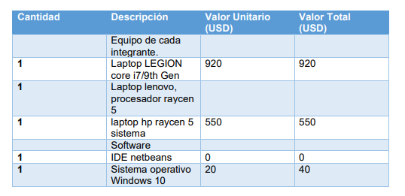

VIABILIDAD

Slide 9
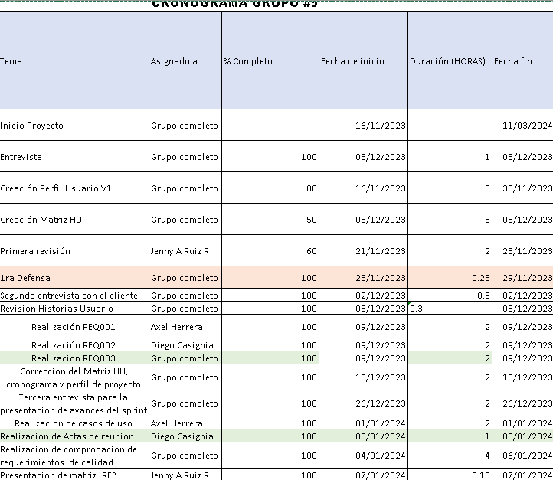
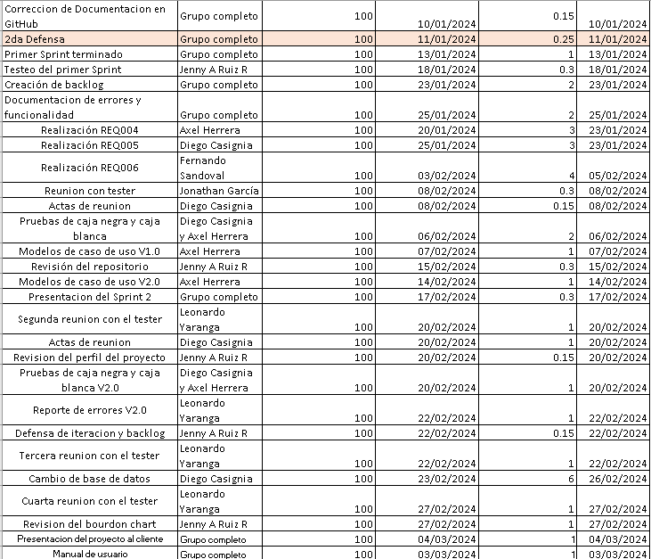
CRONOGRAMA

Slide 10


El desarrollo de una interfaz de usuario intuitiva y fácil de usar para gestionar el inventario en la panadería, vinculada con las operaciones de producción, es crucial para una gestión eficiente. Este enfoque personalizado, adaptado a las necesidades específicas del negocio, asegura una integración fluida y resultados más relevantes. Además, la interfaz intuitiva reduce la curva de aprendizaje del personal, promoviendo una rápida adopción y eficacia en el uso del sistema.
Conclusiones
El desarrollo de una interfaz de usuario intuitiva y adaptable, junto con la integración efectiva del sistema de gestión de inventario con las operaciones de producción, representa un paso significativo hacia una gestión más eficiente en la panadería. Al diseñar el sistema con las necesidades específicas del negocio en mente, se garantiza una mayor relevancia y utilidad. La reducción de la curva de aprendizaje para el personal mediante una interfaz intuitiva promueve una rápida adopción del sistema, lo que a su vez mejora la productividad y la capacidad de respuesta a la demanda del mercado
La creación de una interfaz de usuario intuitiva y adaptable, junto con la integración efectiva del sistema de gestión de inventario con las operaciones de producción, representa un paso importante hacia una gestión de panadería más eficiente. Diseñar el sistema teniendo en cuenta las necesidades empresariales específicas garantiza una mayor relevancia y utilidad.

Slide 11



RECOMENDACIONES
Realizar una fase de pruebas exhaustiva antes de implementar el sistema de gestión de inventario y producción en la panadería. Durante esta fase, se debería involucrar activamente al personal que utilizará el sistema, así como a los responsables de la producción y la gestión del inventario. Esto permitirá identificar cualquier problema potencial, realizar ajustes necesarios y garantizar que el sistema cumpla con las expectativas y necesidades específicas de la panadería antes de su implementación.
Se sugiere establecer un plan de capacitación para el personal de la panadería, con el fin de familiarizarlos con el nuevo sistema de gestión de inventario y maximizar su eficacia en su uso diario.
Mantener un enfoque proactivo hacia el mantenimiento del software, implementando actualizaciones y mejoras para prolongar la vida útil y la estabilidad del producto.

Slide 12
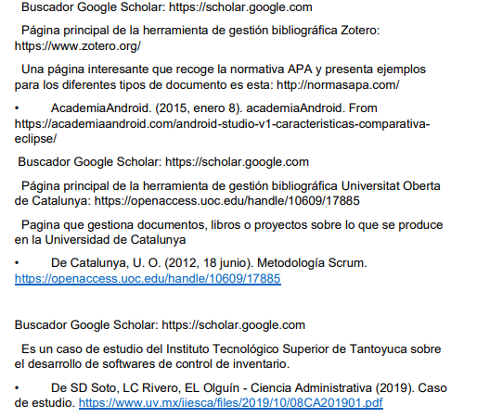
BIBLIOGRAFIA:

